Slide 1
2024年咪咕音乐数字产品互联网自营项目合作申报
XXX公司
2024年x月

Slide 2
基本信息*必须填写
公司名称
申报主体类型*
联系人姓名
联系人电话
联系人邮箱
*申报主体类型，填写：互联网平台或互联网平台授权方
如申报材料总体大小超过40M，请上传至中国移动云盘后发送邮件。

Slide 3
申报声明*必须提供
按以下模板填写、盖章，
在本页右方插入扫描件
3

Slide 4
营业执照*必须提供
非三证合一还需提供组织机构代码证、税务登记证
在本页右方插入扫描件
请保持文字清晰可辨
4

Slide 5
银行开户许可证*必须提供
在本页右方插入扫描件
请保持文字清晰可辨
5

Slide 6
增值税专用发票承诺*必须提供
按以下模板填写、盖章，
在本页右方插入扫描件
6

Slide 7
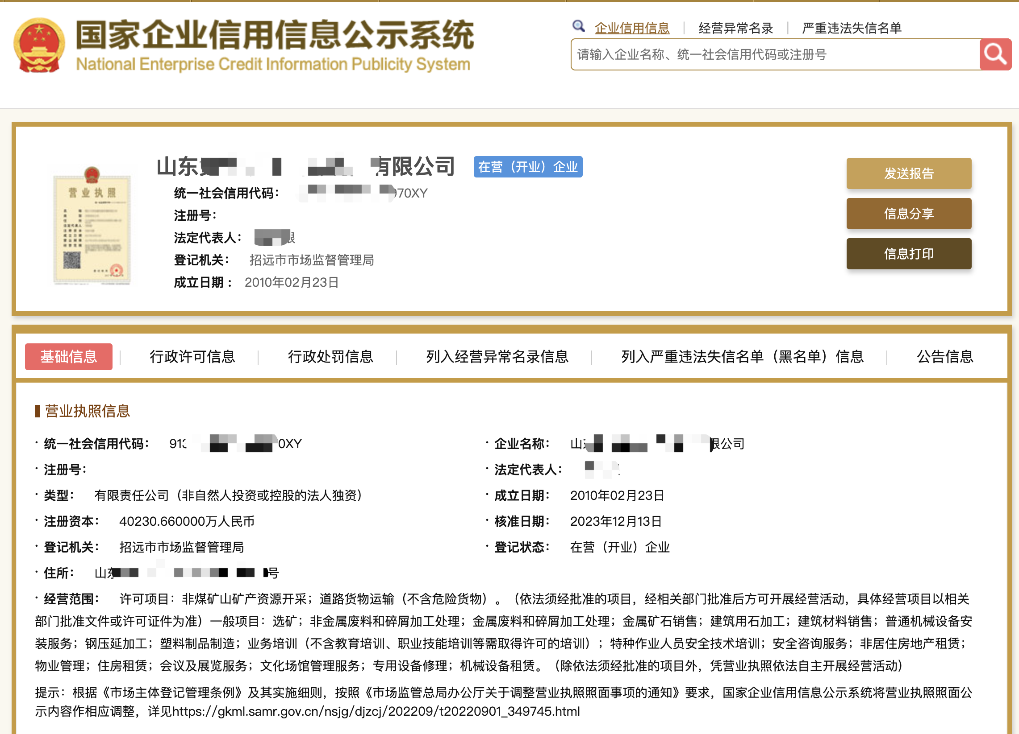
国家企业信用信息公示系统“基础信息”页截图 *必须提供
按右侧参考示例截图，
在本页右方插入截图
7

Slide 8
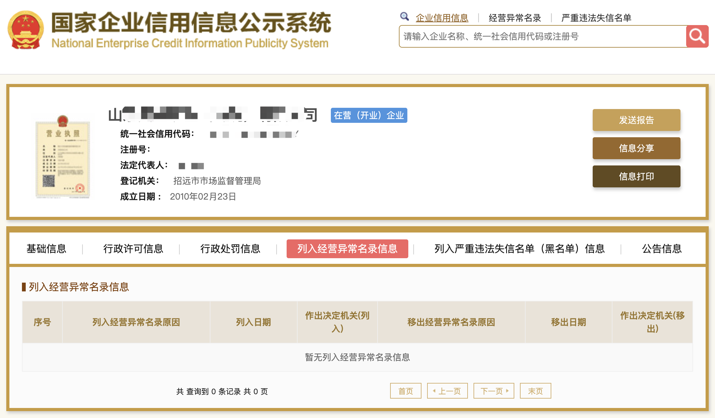
国家企业信用信息公示系统“列入经营异常名录信息 ”页截图 *必须提供
按右侧参考示例截图，
在本页右方插入截图
8

Slide 9
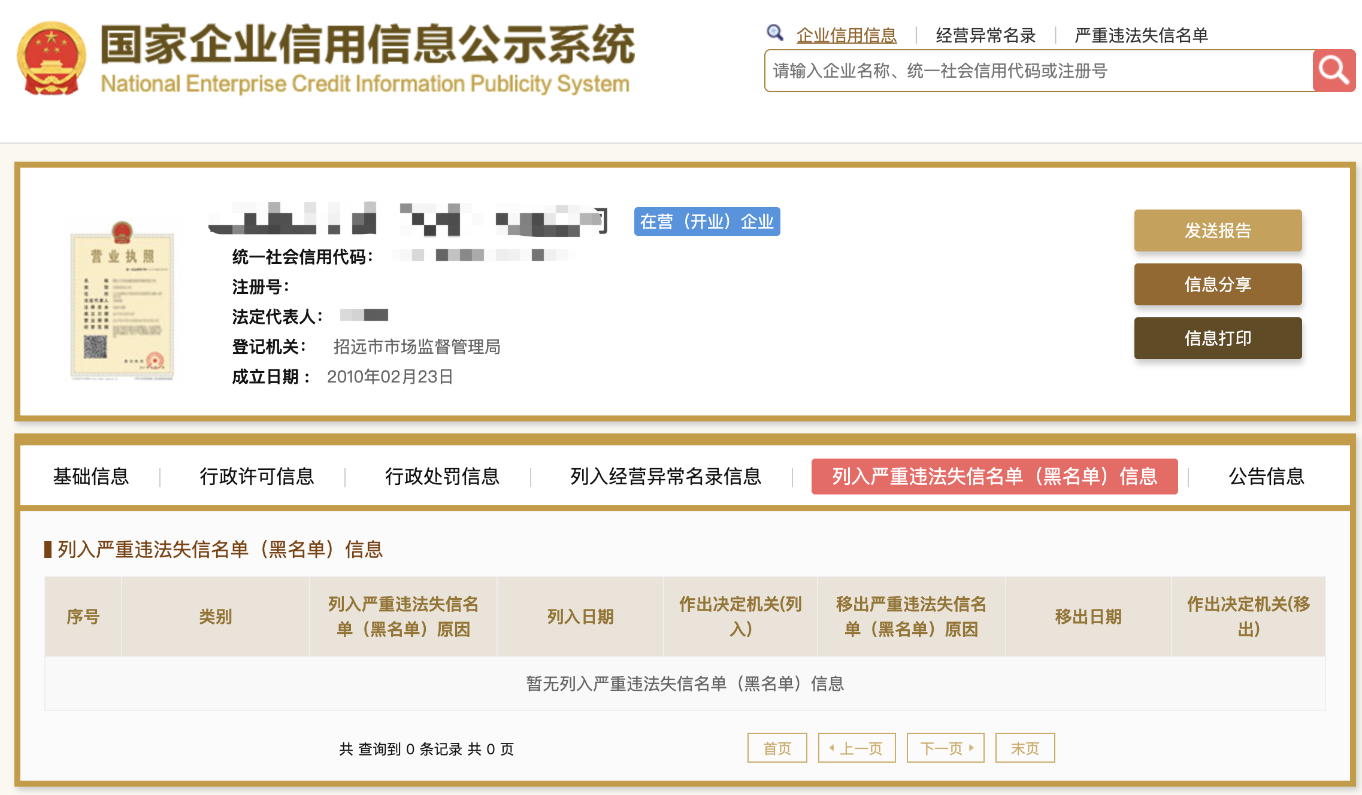
国家企业信用信息公示系统“列入严重违法失信名单（黑名单）”页截图 *必须提供
按右侧参考示例截图，
在本页右方插入截图
9

Slide 10
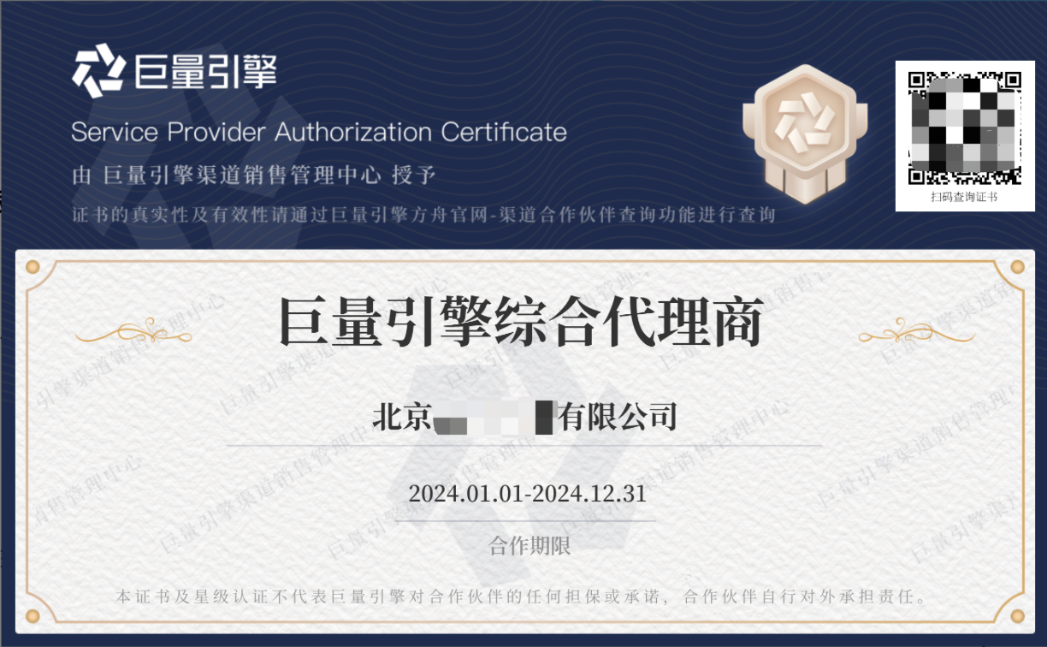
合作资源资质证明*必须提供
1、若为互联网平台直接申请合作的，提供合作主体公司资质证明；
2、若为互联网平台授权方申请合作的，提供在授权期内的互联网平台授权证明；
3、右侧截图为互联网平台授权证明示例。
10

Slide 11
合作商务政策*必须提供
按以下模板填写、盖章，
在本页右方插入扫描件
11

Slide 12
合作资源介绍
此次合作的互联网平台的相关资源介绍
可根据实际内容增加页数

Slide 13
合作案例1—案例介绍
1、请提供既往数字产品销售/订购相关的合作案例
2、请阐述推广方案及合作效果，须包含落地页截图
3、请根据案例数量自行增加页数

Slide 14
合作案例1—证明材料
1、请提供上页案例合同关键页，包含封面、内容、金额、签字盖章页等；
2、如为框架合同，还须提供字节跳动（巨量引擎）平台消耗截图（截图须包含代理商信息、广告主信息、历史总消耗金额等）

Slide 15
咪咕音乐合作方案
以咪咕音乐视频彩铃业务为基础，详述合作方案，包括但不限于：
1、对本次合作的互联网平台资源的使用策略
2、对本次合作的方案计划
3、效果预估
可根据实际内容增加页数

